Slide 2





BÀI 10
CUỐN SÁCH TÔI YÊU
NGỮ VĂN 6
KẾT NỐI TRI THỨC

Slide 3


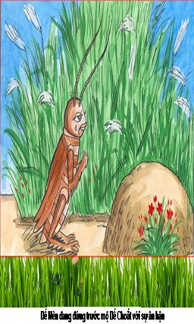
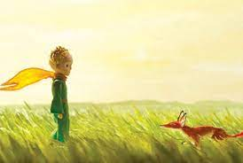
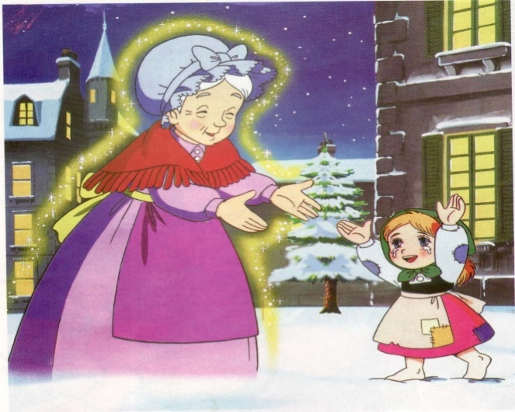
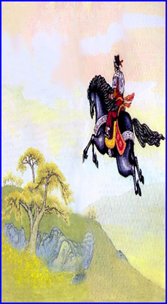
Ngữ văn 6
GIAI ĐOẠN 1: KHỞI ĐỘNG DỰ ÁN CUỐN SÁCH TÔI YÊU
Khởi động chung cho dự án
TRÒ CHƠI
NGÔI NHÀ CHUNG CỦA NHỮNG NGƯỜI YÊU SÁCH
1
2
3
4
Câu 1. Những hình ảnh trên cho em liên tưởng đến những các văn bản, hay tác phẩm nào? Của ai? VB hay tác phẩm đó thuộc chủ đề gì?

Slide 4


Ngữ văn 6
GIAI ĐOẠN 1: KHỞI ĐỘNG DỰ ÁN CUỐN SÁCH TÔI YÊU
Khởi động chung cho dự án
TRÒ CHƠI
Chia lớp thành 4 nhóm.
Viết tên các tác phẩm, hoặc cuốn sách mà em đã lựa chọn đọc và em muốn giới thiệu cho các bạn?

Slide 5
Ngữ văn 6
GIAI ĐOẠN 1: KHỞI ĐỘNG DỰ ÁN CUỐN SÁCH TÔI YÊU
Khám phá tri thức ngữ văn
I. Tri thức ngữ văn
1. Văn bản nghị luận văn học:
Là một loại văn bản nghị luận, có nội dung bàn về một vấn đề văn học như tác giả, tác phẩm, thể loại, ...Nghị luận văn học sử dụng lí lẽ và bằng chứng để làm sáng tỏ vấn đề văn học được nói tới.
+ Văn bản nghị luận văn học là kiểu văn bản bàn luận về đối tượng nào?
+ Lí lẽ, bằng chứng trong văn bản nghị luận văn học có đặc điểm gì?

Slide 6
Ngữ văn 6
GIAI ĐOẠN 1: KHỞI ĐỘNG DỰ ÁN CUỐN SÁCH TÔI YÊU
Khám phá tri thức ngữ văn
2. Các yếu tố của văn bản nghị luận văn học:
Bằng chứng: thường lấy từ tác phẩm văn học.
Lí lẽ: chính là những nhận xét cụ thể của người viết tác giả, tác phẩm, thể loại, ...

Slide 7


Ngữ văn 6
ĐỌC
Thách thức lần đầu tiên: Mỗi ngày một cuốn sách
Trước khi đọc
1. Cùng thiết kế một góc đọc sách nhỏ trong lớp học. Hãy mang đến lớp một vài cuốn sách mà em muốn cùng đọc với các bạn.
2. Chia sẻ những điều thú vị nhất mà em cảm nhận được từ cuốn sách mới đọc.
3. Kể tên một cuốn sách mà em cho là cần đọc trong tuần này và thuyết phục các bạn cùng đọc.

Slide 8

Ngữ văn 6
Thách thức lần đầu tiên: Mỗi ngày một cuốn sách
Trước khi đọc
Câu 1
Chia sẻ về việc mình và các bạn thiết kế một không gian nhỏ trong lớp để chứa sách.

Slide 9


Ngữ văn 6
Thách thức lần đầu tiên: Mỗi ngày một cuốn sách
Trước khi đọc
Có thể mang đến lớp vài cuốn sách em yêu thích và muốn các bạn cùng đọc.

Slide 10
Ngữ văn 6
Thách thức lần đầu tiên: Mỗi ngày một cuốn sách
Trước khi đọc
Có thể mang đến lớp vài cuốn sách em yêu thích và muốn các bạn cùng đọc.

Slide 11

Ngữ văn 6
Thách thức lần đầu tiên: Mỗi ngày một cuốn sách
Trước khi đọc
Câu 2
HS chia sẻ những điều thú vị nhất mà em cảm nhận được từ một cuốn sách mà các em đã đọc:

Slide 12
Ngữ văn 6
Thách thức lần đầu tiên: Mỗi ngày một cuốn sách
Trước khi đọc
Câu 2
Ví dụ: Hạt giống tâm hồn: Cuốn
sách là tổng hợp những câu chuyện để nuôi dưỡng tâm hồn của mỗi người, bất cứ ai cũng có thể tìm thấy bản thân mình trong những mẩu chuyện giản dị, bình thường nhưng đầy triết lí nhân sinh.

Slide 13



Ngữ văn 6
Thách thức lần đầu tiên: Mỗi ngày một cuốn sách
Trước khi đọc
Câu 2
Kể tên một cuốn sách mà em cho là cần đọc trong tuần này và thuyết phục các bạn cùng đọc:
Ví dụ: Hoàng tử bé, Dế Mèn phiêu lưu kí, Truyện cổ An-đéc-xen,…

Slide 14
Ngữ văn 6
Thách thức lần đầu tiên: Mỗi ngày một cuốn sách
Cùng đọc và trải nghiệm
I. SÁCH HAY CÙNG ĐỌC
1. Chọn chủ đề cùng đọc: Cùng chọn 2 chủ đề trong 9 chủ đề đã học.
Ví dụ về tên sách theo các chủ đề đã học
STT | Chủ đề | Tên sách (gợi ý)
1 | Tôi và các bạn
2 | Gõ cửa trái tim
3 | Yêu thương và chia sẻ,
4 | Quê hương yêu dấu
5 | Những nẻo đường xứ sở
6 | Chuyện kể về những người anh hùng
7 | Thế giới cổ tích
8 | Khác biệt và gần gũi
9 | Trái Đất - ngôi nhà chung

Slide 15
Ngữ văn 6
Thách thức lần đầu tiên: Mỗi ngày một cuốn sách
Cùng đọc và trải nghiệm
2. Giới thiệu về cuốn sách hay.
Phiếu đọc số 1: Sách hay cùng đọc
Số tt | Yêu cầu | Nội dung
1 | Nêu rõ tên sách, tên tác giả, nhà xuất bản, năm xuất bản? | …………………………………………… …………………………………………… ………………………………………………
2 | Tóm tắt nội dung: đề tài, chủ đề, bố cục, nhân vật, sự kiện, chi tiết. | ……………………………………………… ……………………………………………… ………………………………………………
3 | Liệt kê những câu văn, đoạn văn yêu thích dẫn từ cuốn sách hoặc những câu nhận định về cuốn sách. | ……………………………………………… ……………………………………………… ………………………………………………

Slide 16
Ngữ văn 6
Thách thức lần đầu tiên: Mỗi ngày một cuốn sách
Cùng đọc và trải nghiệm
2. Giới thiệu về cuốn sách hay.
Phiếu đánh giá tiêu chí giới thiệu về sách:
STT | Tiêu chí | Đạt | Chưa đạt
1 | Rõ tên sách, tên tác giả, năm xuất bản
2 | Tóm tắt được mạch lạc nội dung cuốn sách: chủ đề, cốt truyện, nhân vật, …
3 | Có đánh giá, nhận định về cuốn sách
4 | Có sự sáng tạo trong thể hiện
5 | Phong thái tự tin, nói năng rõ ràng

Slide 17

Ngữ văn 6
Thách thức lần đầu tiên: Mỗi ngày một cuốn sách
Cùng đọc và trải nghiệm
II. CUỐN SÁCH YÊU THÍCH
Phần mở đầu cuốn sách có điều gì đáng chú ý? Vì sao?
Vì sao cuốn sách có nhan đề như vậy?
Phiếu học tập số 2
Em đã gặp gỡ những ai và đến nơi đâu qua trang sách đã đọc?
Những gì còn đọng lại trong tâm trí em?

Slide 18


Ngữ văn 6
Thách thức lần đầu tiên: Mỗi ngày một cuốn sách
Cùng đọc và trải nghiệm
II. CUỐN SÁCH YÊU THÍCH
THUYẾT MINH VỀ MỘT CUỐN SÁCH
Nhan đề
Phần mở đầu cuốn sách
Thế giới từ trang sách
Bài học từ trang sách

Slide 19
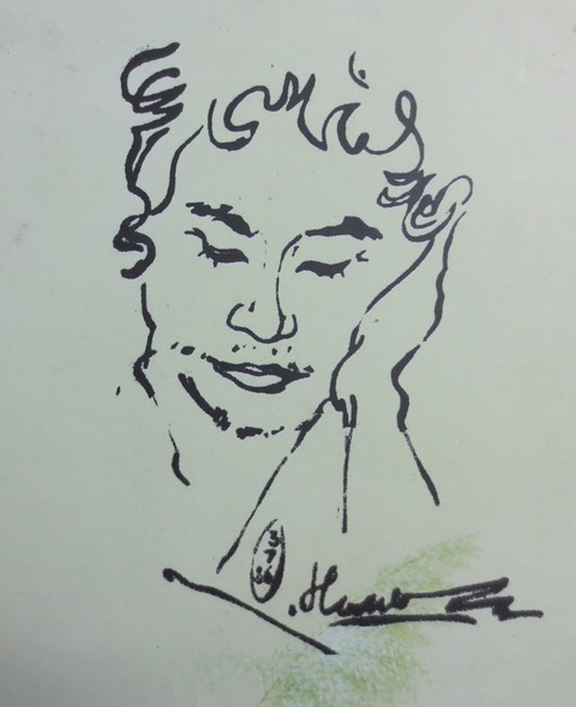
Ngữ văn 6
  GẶP GỠ TÁC GIẢ: Nhà thơ Lò Ngân Sủn- người con của núi.
Cùng đọc và trải nghiệm
III. GẶP GỠ TÁC GIẢ
Trình bày những thông tin về nhà thơ Lò Ngân Sủn.

Slide 20
Ngữ văn 6
  GẶP GỠ TÁC GIẢ: Nhà thơ Lò Ngân Sủn- người con của núi.
Cùng đọc và trải nghiệm
III. GẶP GỠ TÁC GIẢ
Nhà thơ Lò Ngân Sủn (1945 – 2013), dân tộc Giáy, quê Bản Qua, huyện Bát Xát, tỉnh Lào Cai. Ông nguyên là Tổng thư ký Hội Văn học Nghệ thuật các dân tộc thiểu số Việt Nam, nguyên ủy viên Ban chấp hành Hội Nhà văn Việt Nam và nguyên Chủ tịch Hội Văn học nghệ thuật Lào Cai. Sinh thời, nhà thơ Lò Ngân Sủn đã cho ra đời 17 tập thơ với nhiều giải thưởng.

Slide 21


Ngữ văn 6
  GẶP GỠ TÁC GIẢ: Nhà thơ Lò Ngân Sủn- người con của núi.
Cùng đọc và trải nghiệm
III. GẶP GỠ TÁC GIẢ

Slide 22
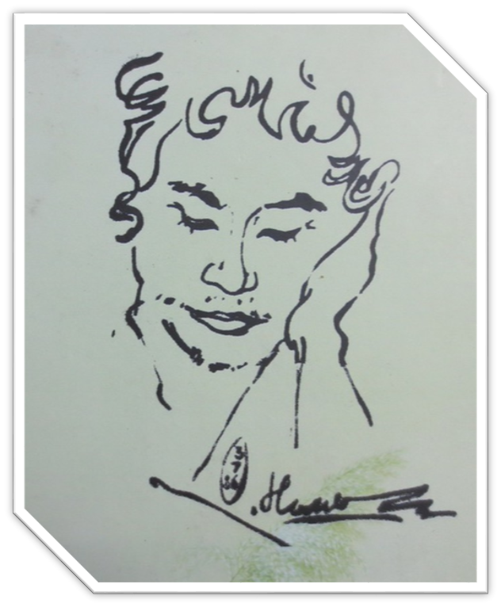

Ngữ văn 6
  GẶP GỠ TÁC GIẢ: Nhà thơ Lò Ngân Sủn- người con của núi.
Cùng đọc và trải nghiệm
III. GẶP GỠ TÁC GIẢ
1. Đọc văn bản: Nhà thơ Lò Ngân Sủn- người con của núi.
Tác giả: Minh Khoa
Xuất xứ:
Theo Báo điện tử Giáo dục Việt Nam, tháng 12/ 2020
Thể loại: Văn bản nghị luận văn học
Vấn đề bàn luận: Bàn về hồn thơ thấm đẫm tình yêu núi rừng của nhà thơ Lò Ngân Sủn

Slide 23
Ngữ văn 6
  GẶP GỠ TÁC GIẢ: Nhà thơ Lò Ngân Sủn- người con của núi.
Cùng đọc và trải nghiệm
III. GẶP GỠ TÁC GIẢ
1. Đọc văn bản: Nhà thơ Lò Ngân Sủn- người con của núi.
Bố cục: 3 phần
Phần 1: nêu vấn đề cần bàn luận: Thơ Lò Ngân Sủn người đọc được khám phá những đỉnh núi xa thơ mộng, mãnh liệt.
Phần 3: Kết thúc vấn đề: khẳng định tình yêu núi rừng, quê hương trong thơ Lò Ngân Sủn.
Phần 2: Làm rõ vấn đề

Slide 24

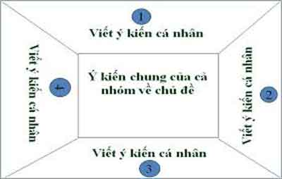
Ngữ văn 6
  GẶP GỠ TÁC GIẢ: Nhà thơ Lò Ngân Sủn- người con của núi.
Cùng đọc và trải nghiệm
2. Khám phá văn bản
Nhiệm vụ
a. Vì sao nhà thơ Lò Ngân Sủn được tác giả bài viết gọi là "người con của núi”?
b. Xác định câu văn nêu vấn đề chính được bàn luận trong bài?
c. Những đoạn thơ được dẫn đóng vai trò gì trong bài viết?
d. Câu cuối cùng của bài viết có mối quan hệ như thế nào với câu nêu vấn để ở phần mở đầu?

Slide 25
Ngữ văn 6
  GẶP GỠ TÁC GIẢ: Nhà thơ Lò Ngân Sủn- người con của núi.
Cùng đọc và trải nghiệm
2. Khám phá văn bản
Lí lẽ: nhà thơ Lò Ngân Sủn được tác giả bài viết gọi là "người con của núi” vì:
Vì nhà thơ sinh ra và lớn lên ở Bản Qua, huyện Bát Xát, tỉnh Lào Cai và từ nhỏ đã đắm mình trong hơi thở của núi rừng.
Núi là hình ảnh được nói đến trong thơ ông
Là phần hồn trong thơ ông với nhiều bài thơ tiêu biểu đều mang âm vang của núi như: Chiều Biên giới, Trời và đất, Đi trên chín khúc Bản Xèo, …

Slide 26
Ngữ văn 6
  GẶP GỠ TÁC GIẢ: Nhà thơ Lò Ngân Sủn- người con của núi.
Cùng đọc và trải nghiệm
2. Khám phá văn bản
Bằng chứng của bài văn nghị luận: chính là những câu thơ của Lò Ngân Sủn được trích dẫn trong bài viết.
Đoạn văn mở đầu nêu vấn đề chính được bàn luận: “Đọc thơ Lò Ngân Sủn ta như được khám phá những đỉnh núi xa thơ mộng và mãnh liệt”
Đoạn văn cuối: Tổng hợp và kết luận về vấn đề đã được nêu ra để bàn luận

Slide 27

Ngữ văn 6
  GẶP GỠ TÁC GIẢ: Nhà thơ Lò Ngân Sủn- người con của núi.
Cùng đọc và trải nghiệm
3. Tổng kết:
Chỉ ra những yếu tố cơ bản cho thấy VB Nhà thơ Lò Ngân Sủn- người con của núi.
Tác giả bài viết đã giúp em được gặp gỡ ai? Em cảm nhận thêm gì về thơ của ông?

Slide 28
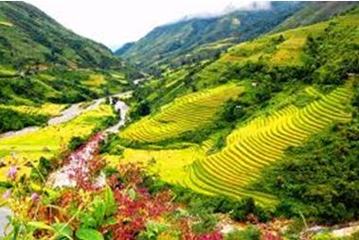
Ngữ văn 6
  GẶP GỠ TÁC GIẢ: Nhà thơ Lò Ngân Sủn- người con của núi.
Cùng đọc và trải nghiệm
Nghệ thuật: lập luận chặt chẽ, bằng chứng cụ thể, lí lẽ thuyết phục, lời văn giàu cảm xúc.
3. Tổng kết:
Nội dung: Bài văn nghị luận bàn về thơ của Lò Ngân Sủn là hồn thơ của núi rừng, thể hiện sự gắn bó và tình yêu mãnh liệt của nhà thơ với quê hương mình.

